Slide 1


ACADEMIA DE INGENIEROS
SISTEMA PARA LA GESTIÓN
DE ARTEFACTOS NO EXPLOSIONADOS
EN EL CENAD SAN GREGORIO
Estudio de Viabilidad del Sistema
D. José Luis Rodríguez Molleja
D. Julio César Martín Martín
D. José María Baviera Viguer
D. Julio Rodríguez Romero
Dpto. S.I. y Ciberdefensa
Hoyo de Manzanares, 29 de abril de 2019

Slide 2

AGENDA
Alcance del sistema
Situación actual
Definición de los requisitos del sistema
Alternativas y valoración de las mismas
Selección de la solución

Slide 3
EVS1. ALCANCE DEL SISTEMA
Estudio de la solicitud
Descripción general del sistema
Catálogo de objetivos del EVS
Alcance
Restricciones
Identificación del alcance del sistema
Especificación del alcance del EVS
Notes:
Descripción general del sistema:
Actualmente el CENAD, como Unidad responsable de la gestión del Campo de Maniobras de San Gregorio (CNTMSG), es el encargado de proporcionar y garantizar el buen uso de este.
Entre sus cometidos se encuentra la localización, desactivación y retirada de los artefactos explosivos no explosionados (UXO,s).
Objetivos:
Detectar las necesidades de información de los futuros usuarios.
Conocer las limitaciones técnicas y legales para el trato de información personal de carácter sensible protegida por el Reglamento General de Protección de Datos.
Conocer las limitaciones legales para el trato de información clasificada.
Detectar las fuentes de datos relacionadas con el SI.
Delimitar un catálogo de requisitos que permita terminar el proceso de diseño en un plazo de tiempo aceptable.
Alcance:
El Sistema afectará al núcleo S-2/S-3 PLMM del CENAD, como UCO administradora y gestora del mismo:
S-3 dispondrá de perfiles de administrador/gestor del S.I.
S-2 dispondrá de perfil de consulta, al objeto de obtener información e imprimir listados.
Asimismo, la Unidad de Apoyo del CENAD (UAPO), dispondrá de perfil de consulta, ya que constituye el nexo de contacto entre el CENAD y los órganos de desactivación.
El cliente desea automatizar la gestión de artefactos sin explosionar (NOEX) …
Se pretende estudiar en profundidad la situación actual, para así averiguar si es posible crear un sistema informático que mejore el sistema actual

Slide 4
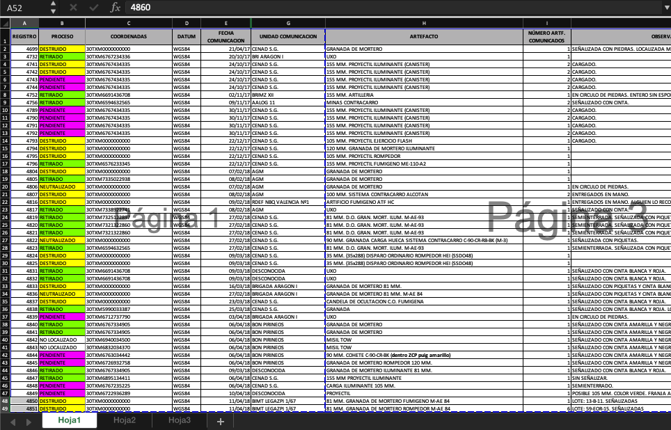
EVS2. ESTUDIO DE LA SITUACIÓN ACTUAL
Valoración del estudio de la situación actual
Identificación de participantes
Descripción de SSII. existentes
Notes:
El actual sistema de gestión de UXOs reside en archivos en formato Excel …
Usuarios:
Administrador/gestores de la PLMM del CENAD
Usuarios de la UAPO (consulta)
Fichero Excel en el que se registran manualmente los datos de los UXOs encontrados, cada vez que se entrega un formulario por parte de una Unidad que ha realizado ejercicio y ha encontrado uno.
Problemas actuales:
Se dispone de un fichero Excel que puede modificarse accidentalmente mediante la sobreescritura involuntaria por parte de alguno de los miembros del CENAD.
Limitaciones inherentes al tipo del fichero.
Acceso limitado al propio fichero.
Ausencia de control de acceso al fichero por parte de personal no autorizado.
Imposibilidad de acceso múltiple al fichero.
Ausencia de cartografía o imágenes relacionadas con cada uno de los UXOs localizados.
Un fallo en la ubicación donde se aloje el fichero puede ocasionar la pérdida de la información y/o complicaciones en la gestión de los UXOs.

Slide 5
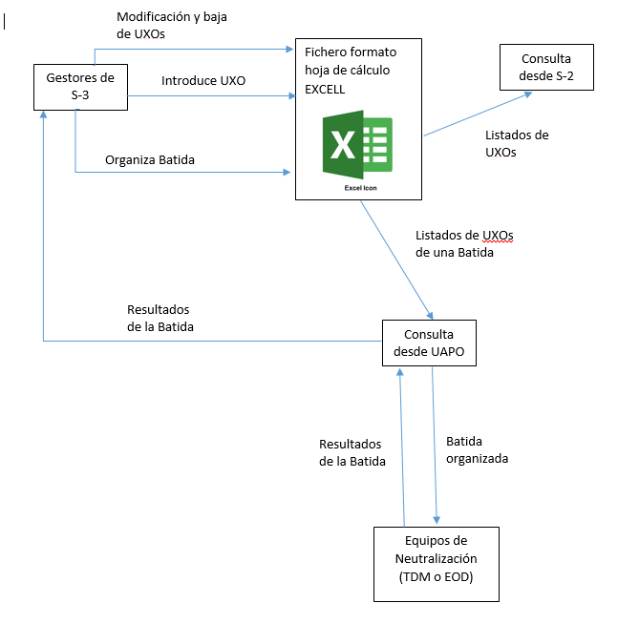
EVS2. ESTUDIO DE LA SITUACIÓN ACTUAL

Slide 6
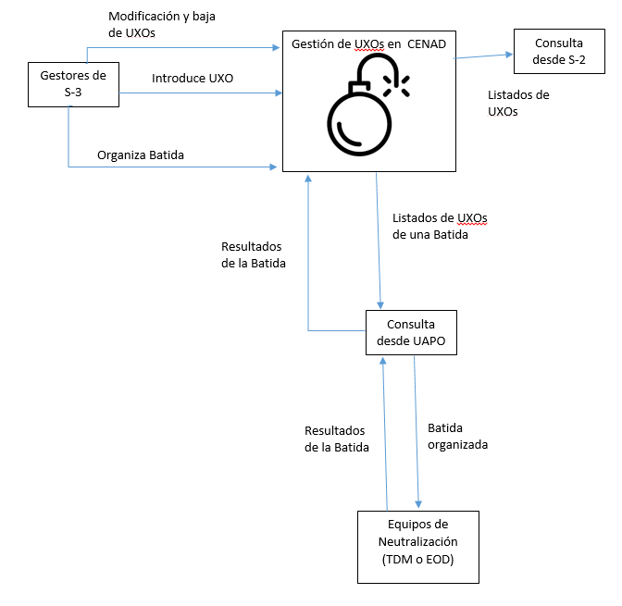
EVS2. ESTUDIO DE LA SITUACIÓN ACTUAL
Situación final deseada
con aplicación a medida

Slide 7
EVS2. ESTUDIO DE LA SITUACIÓN ACTUAL
Diagnóstico de la situación actual:
El sistema actual es ineficaz
Sustitución por una aplicación informática
Entorno web (WAN-PG)
Con identificación de usuarios
Datos en un SGBD centralizado y seguro

Slide 8
EVS3. DEFINICIÓN DE REQUISITOS
DEL SISTEMA
Requisitos funcionales
REQUISITO | FUENTE | DESCRIPCIÓN | PRIORIDAD
RF1 |  | El sistema permitirá llevar el control de los artefactos sin explosionar (NOEX) que se encuentran en el Campo Nacional de Maniobras y Tiro de San Gregorio (CNMTSG), incluida la gestión de altas y bajas de artefactos mediante el propio interfaz del sistema. | Alta
RF2 |  | El sistema debe permitir incorporar y modificar diferente información detallada para cada uno de los artefactos, incluso archivos multimedia. | Alta
RF3 |  | El sistema debe permitir cargar diferentes tipos de cartografía según necesidades. | Media
RF4 |  | El sistema permitirá la gestión de usuarios autorizados con diferentes roles (Administrador, Gestor, Usuario) y permisos. | Media
RF5 |  | El sistema debe permitir un manejo flexible con los mapas y cartografía mostrada, incluyendo desplazamientos a través de los mapas y zoom de zonas concretas. | Media
RF6 |  | El sistema mostrará en la cartografía seleccionada la posición de los artefactos con diferentes iconos según el estado de los mismos. | Alta
RF7 |  | El sistema permitirá seleccionar diferentes artefactos de los disponibles en un mapa y los mostrará en un listado imprimible con toda la información para cada uno de ellos. La impresión se mostrará previamente por pantalla. | Alta
RF8 |  | El sistema permitirá filtrar para mostrar en el mapa según el estado y tipo de los artefactos. | Alta
RF9 |  | El sistema permitirá imprimir listados por filtros según los campos definidos por el cliente en el fichero Excel actual. | Alta
RF10 |  | El sistema permitirá seleccionar un artefacto de los mostrados en el mapa y mostrará un pop-up con la información que se defina por el cliente. | Alta
RF11 |  | El sistema permitirá cambios de estado de artefactos de Pendientes desactivación a Destruido y posteriormente a Retirado, o bien, a No localizado, con indicación de la fecha para cada una de las modificaciones de estado. | Alta
RF12 |  | El sistema generará un identificador de manera automática para cada uno de los artefactos tras su alta. | Alta

Slide 9
EVS3. DEFINICIÓN DE REQUISITOS
DEL SISTEMA
Requisitos no funcionales
REQUISITO | FUENTE | DESCRIPCIÓN | PRIORIDAD
RNF1 |  | El Sistema debe funcionar en cualquier ordenador conectado a la Red de Propósito General del MINISDEF. | Alta
RNF2 |  | El Sistema deberá programarse en entorno WEB | Alta
RNF3 |  | El Sistema deberá emplear el SGBD ORACLE | Alta
RNF4 |  | Toda funcionalidad del sistema y transacción de negocio debe responder al usuario en menos de 5 segundos. | Alta
RNF5 |  | El sistema debe ser capaz de operar adecuadamente con hasta 20 usuarios con sesiones concurrentes. | Media
RNF6 |  | Los permisos de acceso al sistema podrán ser cambiados solamente por el administrador de acceso a datos. | Media
RNF7 |  | El tiempo de aprendizaje del sistema por un usuario deberá ser menor a 4 horas. Se deberá incluir un tutorial sobre los pasos a realizar en la solicitud de un pedido. | Media
RNF8 |  | El sistema debe proporcionar mensajes de error que sean informativos y orientados a usuario final. | Media
RNF9 |  | El sistema únicamente permitirá la autenticación mediante el usuario de Windows. | Media

Slide 10
EVS3. DEFINICIÓN DE REQUISITOS
DEL SISTEMA

Slide 11
EVS3. DEFINICIÓN DE REQUISITOS
DEL SISTEMA
Restricciones:
Tiempo para la realización del proyecto

Slide 12
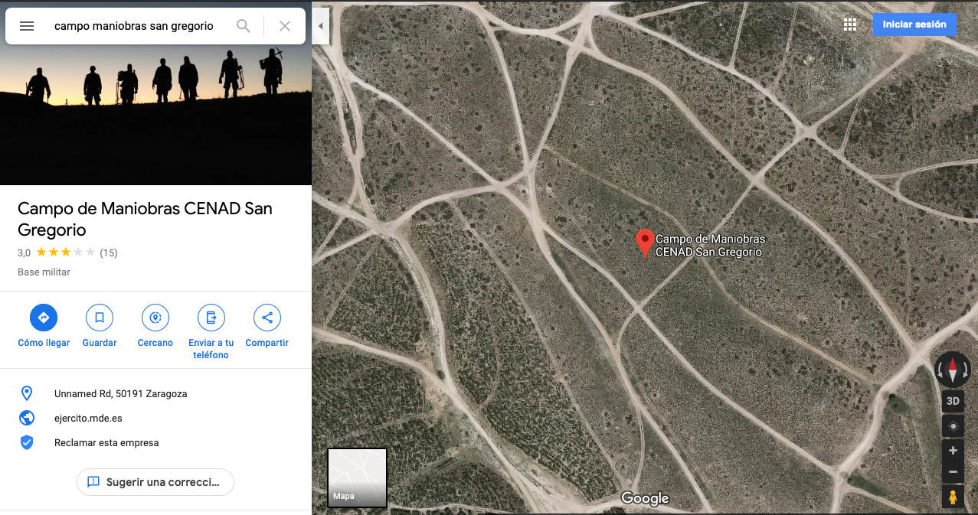
EVS4. ESTUDIO DE LAS
ALTERNATIVAS DE SOLUCIÓN
Alternativa 1: Google Maps:
Notes:
• Alternativa 1:
Supone el empleo de las herramientas disponibles para el público en general como Google Maps.
Google Maps dispone de diferentes funcionalidades, entre las que se encuentra la carga desde ficheros en formato Excel (entre otros) como el utilizado por el cliente, de las coordenadas de los UXO´s.
Una vez volcados los datos geográficos (además de los correspondientes a la ID, descripción y demás campos establecidos en el fichero), Google Maps posiciona cada uno de los registros en el mapa. Cliqueando en cada objeto, se abre un pop-up que permite la visualización de los datos que previamente han sido cargados.
Esta herramienta facilita la descarga del mapa así como su impresión, tanto del propio mapa así como del listado de los UXO´s en él contenidos.
Proporciona rutas hasta cada uno de los UXO´s determinados en el mapa desde una posición concreta.

Slide 13
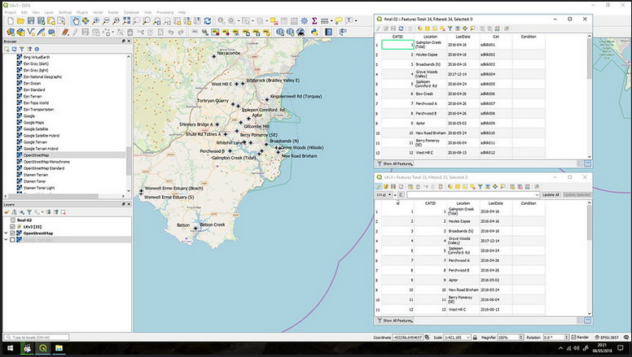
EVS4. ESTUDIO DE LAS
ALTERNATIVAS DE SOLUCIÓN
Alternativa 2: QGIS
Notes:
•
Alternativa 2: QGIS
QGIS es un Sistema de Información Geográfica (SIG) de Código Abierto licenciado bajo GNU - General Public License.
Corre sobre Linux, Mac OSX, o Windows. Soporta numerosos formatos (por ejemplo GeoTIFF, ERDAS IMG, ArcInfo ASCII GRID, JPEG, PNG…). Incluye funcionalidades para datos vectoriales, datos ráster y bases de datos, combinándolos en 2D y 3D combinando de manera automática los diferentes formatos y proyecciones.
Se pueden componer mapas y explorar datos espaciales interactivamente con una GUI amigable.
Puede crear, editar, administrar y exportar capas vectoriales y ráster en varios formatos.
Es una aplicación de escritorio que necesita un servidor de cartografía, ya sea libre como Open Street Maps o el Instituto Geográfico Nacional, o bien crear un servicio de provisión de mapas, conocido como WMS. Esta funcionalidad está incluida en la aplicación (se puede crear fácilmente un servidor Apache), pero requiere provisionarlo de cartografía y gestionar un servidor.

Slide 14
EVS4. ESTUDIO DE LAS
ALTERNATIVAS DE SOLUCIÓN
Alternativa 3:
Desarrollo desde cero de una aplicación ad hoc
Herramienta de gestión automatizada
Gestión y control total
Mayores recursos humanos para su desarrollo
Utilización BD ORACLE
Debería ser fácil de usar
Notes:
Supone crear una aplicación a medida, que se adapte a las necesidades del cliente y cumpla con todos los requisitos funcionales.
Tecnológicamente supone el mayor avance, ya que se provee al CENAD de una herramienta de gestión automatizada de una base de datos de UXO,s detectados en el CNMTSG, actualizable de manera centralizada, y accesible desde cualquier terminal WAN-PG.
La gestión y control de los UXO,s con esta alternativa es total, pudiendo un usuario autorizado acceder a la aplicación en cualquier momento y desde cualquier ordenador.
Esta alternativa precisa de mayores recursos humanos para su realización, cuyo resultado es un software adaptado a las necesidades del cliente. No se precisa de licencias adicionales ni de hardware adicional para su implantación básica. La posibilidad de utilizar una base de datos ORACLE gratuita reduce el coste a cero.
Esta nueva aplicación, deber resultar de un uso lo suficientemente sencillo, como para que un usuario normal, con conocimientos mínimos en informática, no tarde más de tres días en familiarizarse con la misma.

Slide 15
EVS5. DEFINICIÓN DE REQUISITOS
DEL SISTEMA: RIESGOS
1. Google Maps + Excel:
No supone mejora en cuanto al almacenamiento
Seguridad de los datos (aplicación en Internet)
Necesidad de personal técnico

Slide 16
EVS5. DEFINICIÓN DE REQUISITOS
DEL SISTEMA: RIESGOS
2. QGIS:
aplicación ejecutada en local
No gestión de usuarios.
Hay que solicitar inclusión en la ATU.
Necesidad de un servidor WEB
Manejo algo complicado (necesidad personal técnico)
Notes:
Como inconvenientes o riesgos tenemos:
Es una aplicación ejecutada en local, debiéndose instalar para cada usuario.
No implementa gestión de usuarios.
Hay que solicitar inclusión en la ATU.
Necesita un servidor WEB (si se quiere tener cartografía propia) involucrando la participación de un administrador (a aprobar por CESTIC).
El manejo de la aplicación es algo complicado, necesitando ciertos conocimientos cartográficos

Slide 17
EVS5. DEFINICIÓN DE REQUISITOS
DEL SISTEMA: RIESGOS
3. Aplicación ad-hoc:
Riesgo bajo, al ser a medida
Plazos de entrega sensiblemente más altos
Posibles retrasos durante el desarrollo

Slide 18
EVS5. DEFINICIÓN DE REQUISITOS
DEL SISTEMA: PLANIFICACIÓN
Alternativa 1.
Dos semanas para el estudio de la situación actual.
Una semana para la adaptación del producto.
Cinco días para su implantación y pruebas.
Dos días para formación de usuarios

Slide 19
EVS5. DEFINICIÓN DE REQUISITOS
DEL SISTEMA: PLANIFICACIÓN
Alternativa 2.
Dos semanas para el estudio de la situación actual.
Dos semanas para la adaptación del producto.
Cinco días para su implantación y pruebas.
Una semana para formación de usuarios

Slide 20
EVS5. DEFINICIÓN DE REQUISITOS
DEL SISTEMA: PLANIFICACIÓN
Alternativa 3.
1. Una semana para el estudio de la situación actual.
2. Tres semanas para el análisis y diseño del producto.
3. Tres meses para la construcción de la aplicación.
4. Una semana para su implantación, pruebas y uso simultáneo con el sistema vigente.
5. Tres días para formación de usuarios.

Slide 21
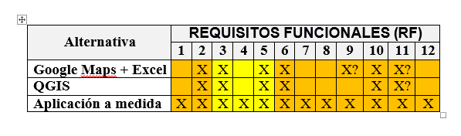
EVS5. DEFINICIÓN DE REQUISITOS
DEL SISTEMA
MATRIZ DE CUMPLIMIENTO DE REQUISITOS
Prioridad alta
Prioridad media

Slide 22


¿Preguntas…?

